Slide 1
МБДОУ д/с №22 п. Стодолище
Мастер-класс
«Методические приемы обучения педагогов изготовлению тряпичных кукол для дошкольников»
Воспитатель: Чехалкова Т.В.

Slide 2
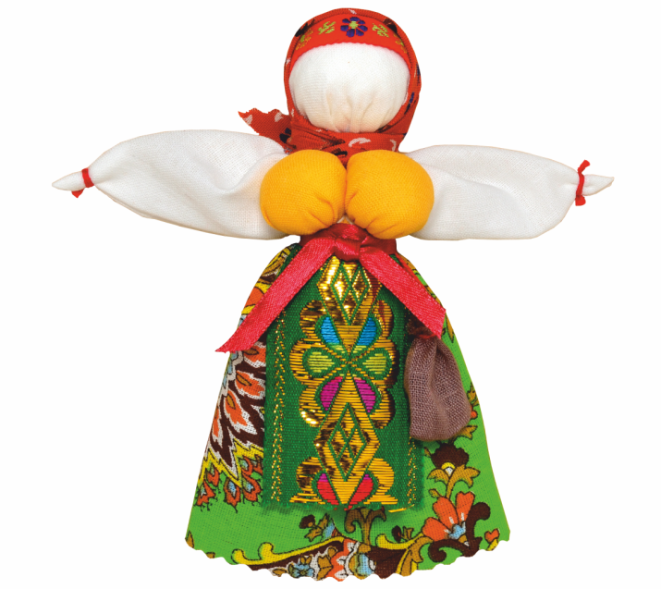
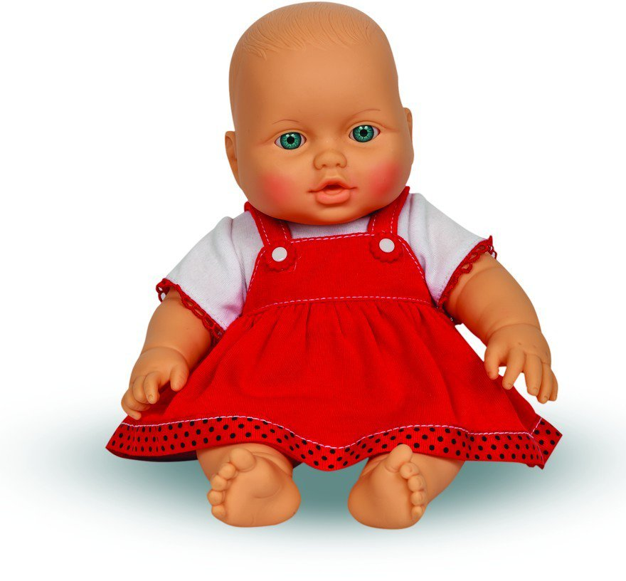
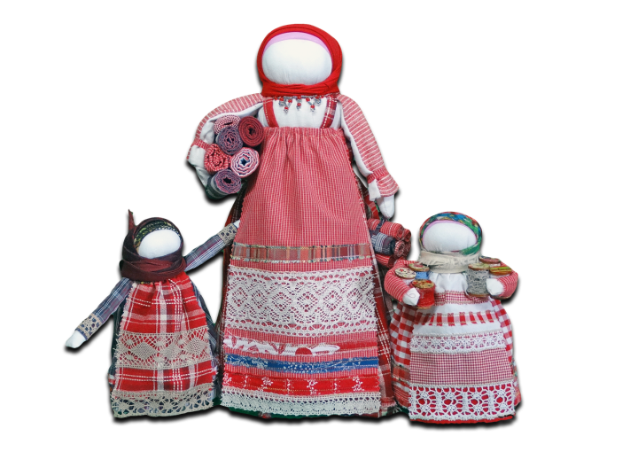

Slide 4
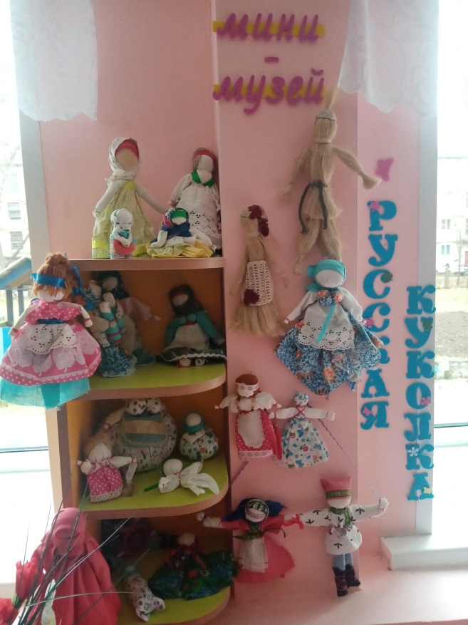
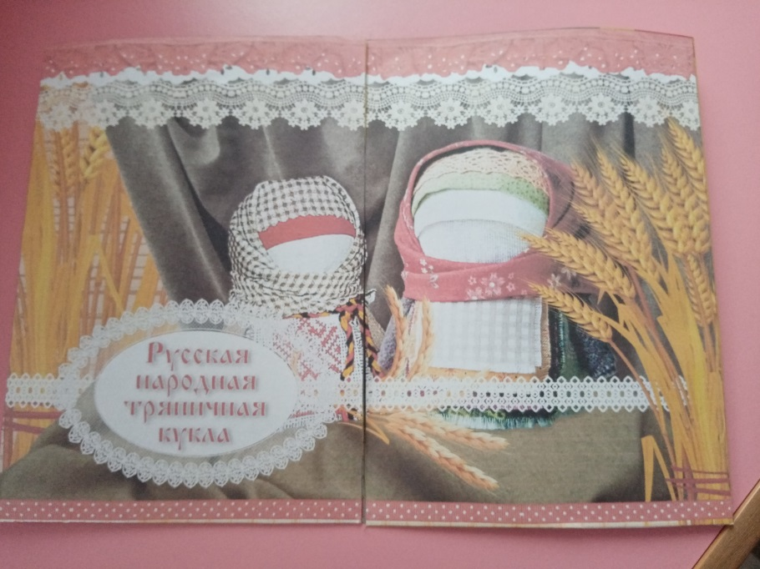
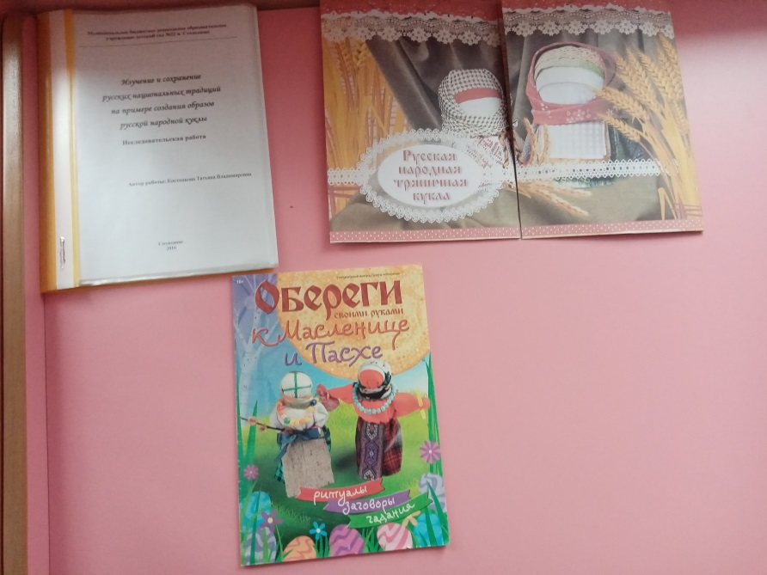
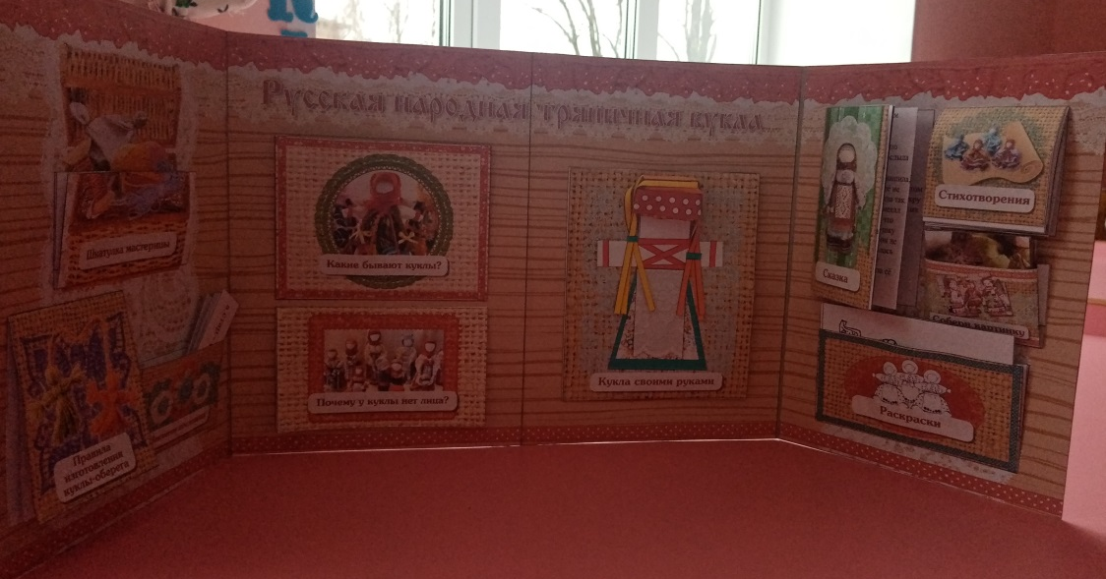

Slide 5
Методы, используемые в работе
с детьми при изготовлении кукол
Словесные
Репродуктивные
Эвристические
Информационно-рецептивные

Slide 6
Словесный метод:
беседа,
рассказ,
художественное слово,
вопросы: уточняющие, наводящие, проблемные, познавательные;
поощрение (похвала ребенка, положительное симулирующее оценивание.

Slide 7
Информационно-рецептивный:
рассматривание,
напоминание,
частичный показ;
объяснение, сопровождаемое показом;
устные инструкции по выполнению работы.

Slide 8
Репродуктивный:
выполнение действий с детьми, с проговариванием,
совместное действие педагога с детьми.

Slide 9
Эвристический:
выполнение действий с детьми по пооперационным картам или схемам,
выполнение работ с опорой на личный опыт.

Slide 10
